Slide 1
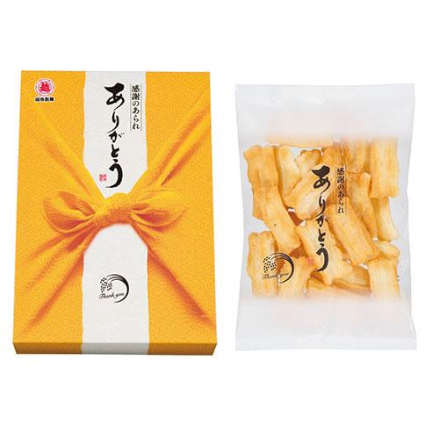
【提案書】
越後製菓 感謝のお菓子～ありがとう～(黄色) ※税率8％
日頃の感謝を伝える老舗越後製菓のサラダおかき30g。国産もち米を100％原料に使用しこんがり焼き上げた米菓です。程良い塩味とサクッとした食感で老若男女に愛される味です。
特徴
納期
納期スペース
仕様
包装 : 化粧箱入り
注意事項 : 賞味期間：120日間(常温)
備考 : ＜セット内容＞ あられ(杵もち)30g
お見積
お見積りスペース

